Slide 1
TRƯỜNG TIỂU HỌC PHÚC LỢI
TIẾNG VIỆT 1

Slide 2
Tiếng Việt
tăng cường

Slide 3


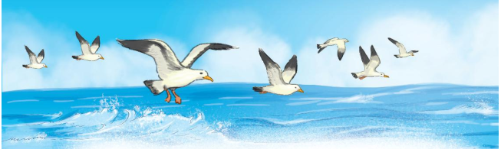

Slide 4
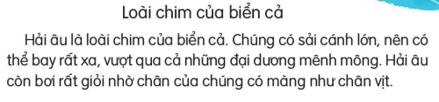
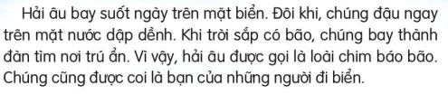
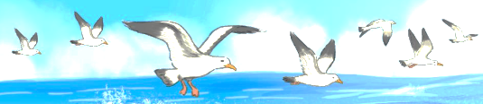


Slide 5

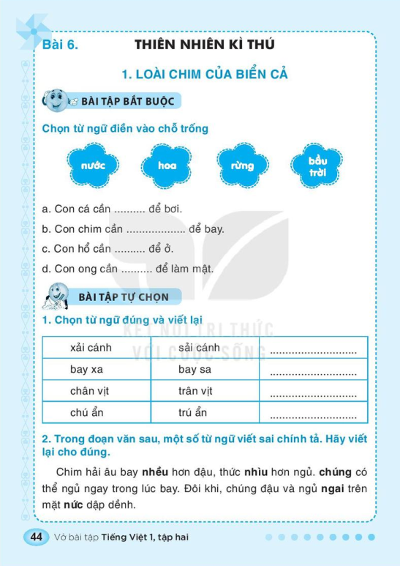


Slide 6
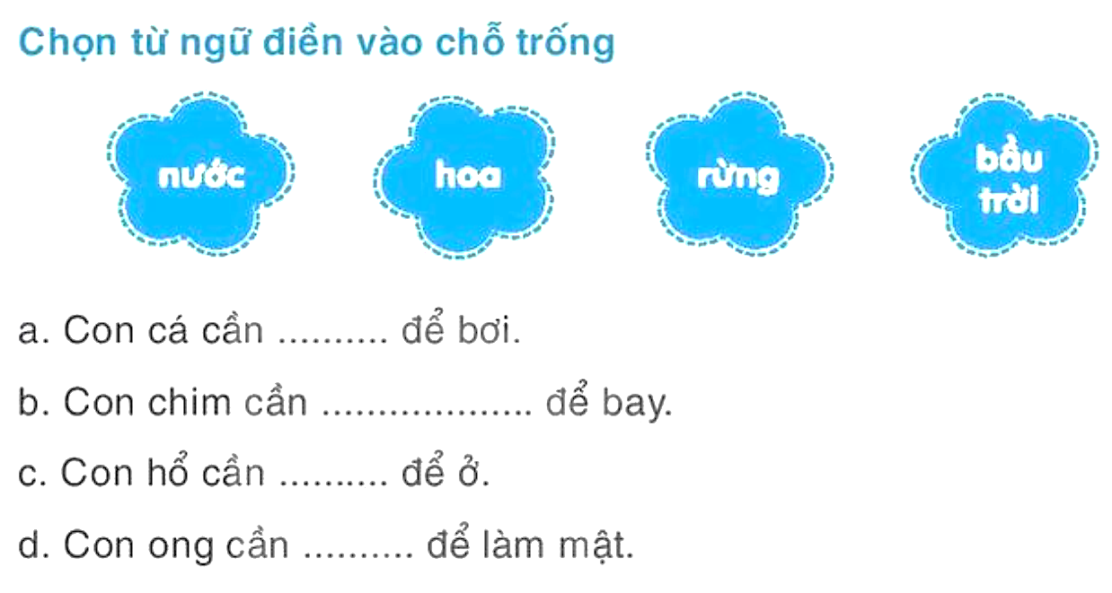
nước
bầu trời
rừng
hoa

Slide 7
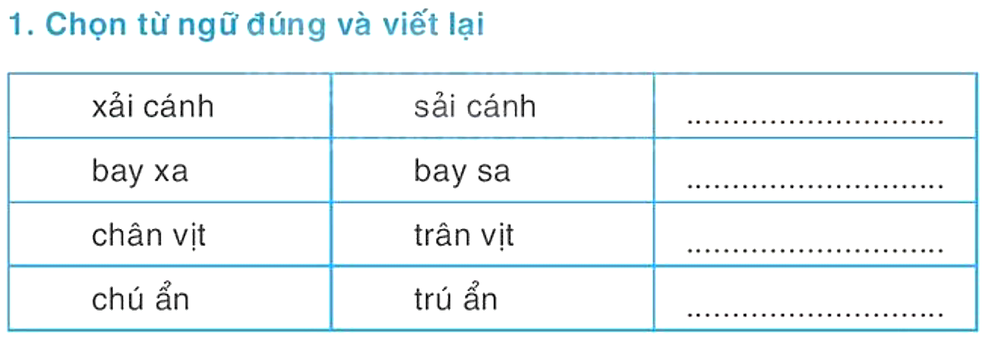
sải cánh
bay xa
chân vịt
trú ẩn

Slide 8
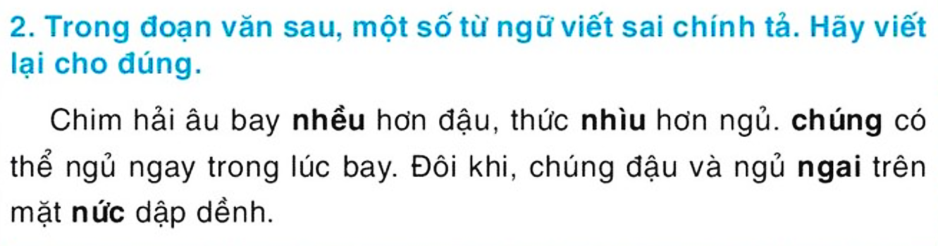





Slide 9
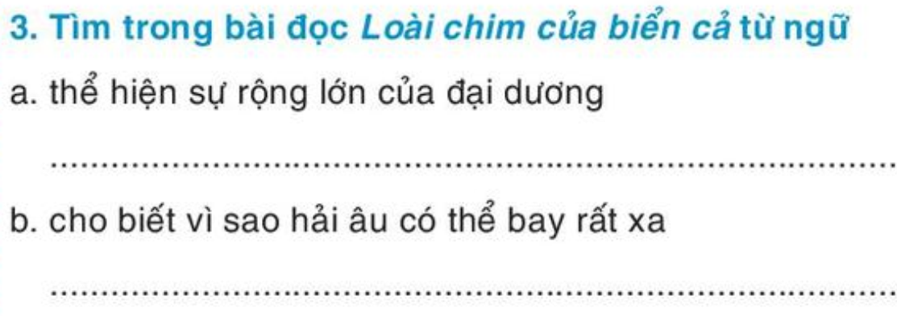
mênh mông
sải cánh lớn

Slide 10
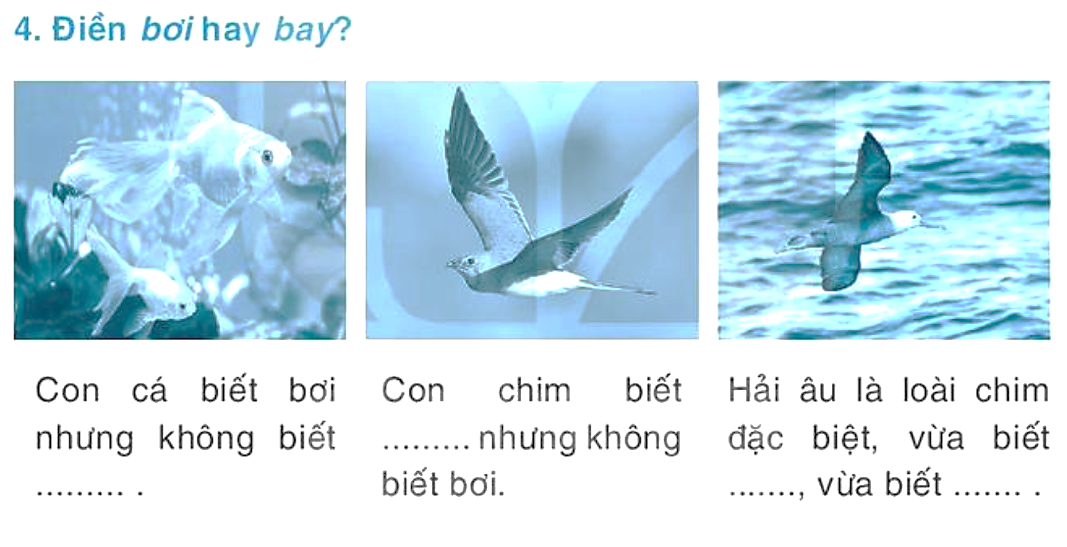
bay
bay
bay
bơi

Slide 11
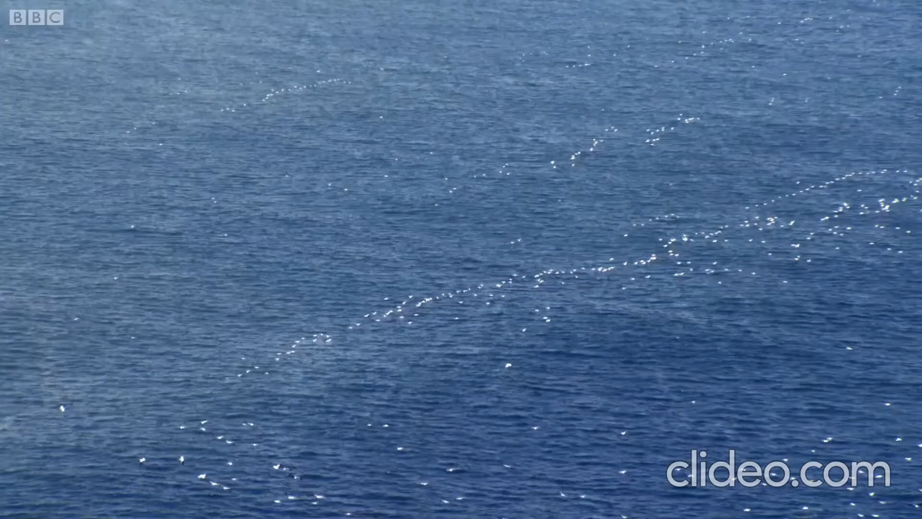

Slide 12

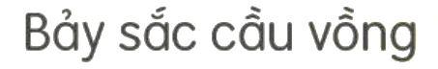
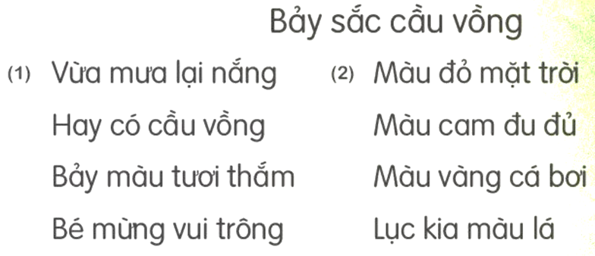
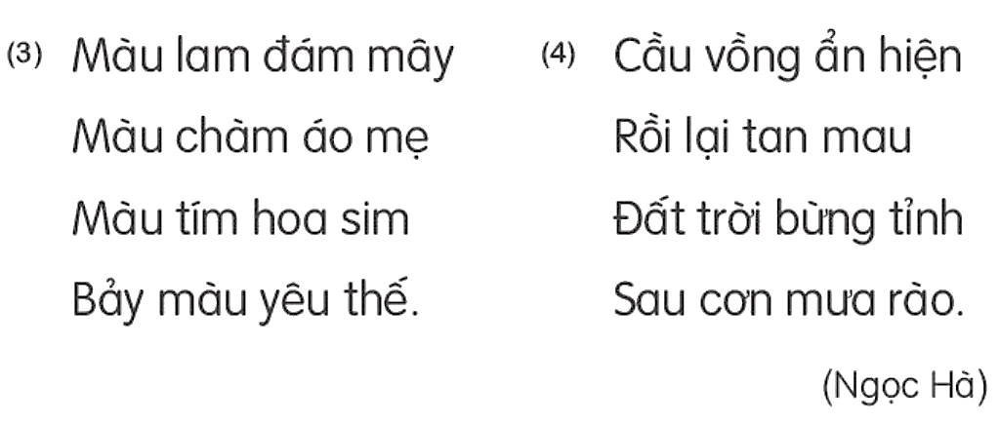

Slide 14
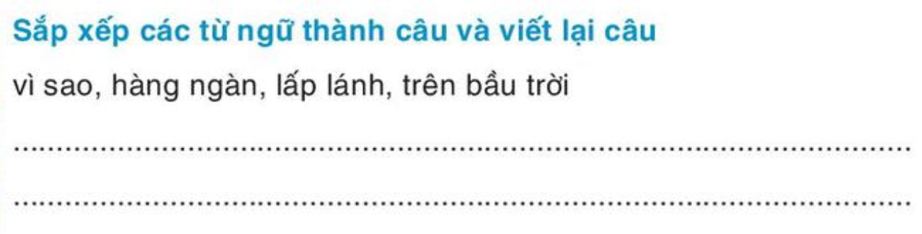
Hàng ngàn vì sao lấp lánh trên bầu trời.

Slide 15
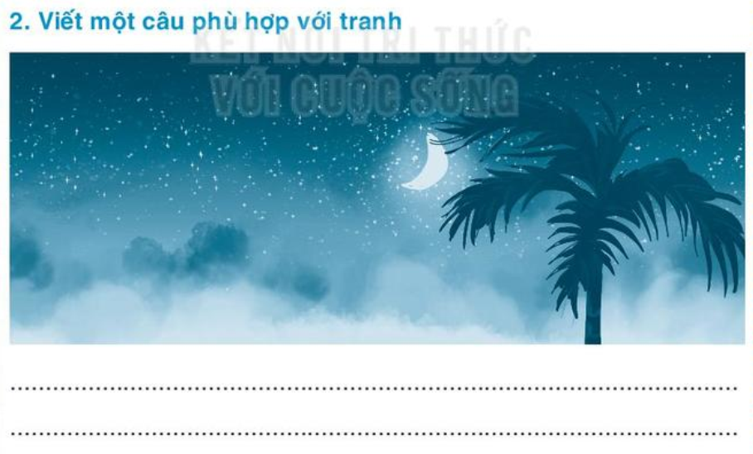
Mặt trăng và những vì sao tỏa sang trong đêm tối.

Slide 16
HOẠT ĐỘNG TIẾP NỐI

